Slide 1
English grade 4
Unit 2 – Lesson 2
I’m from japan

Slide 2
VOCABULARY

Slide 3
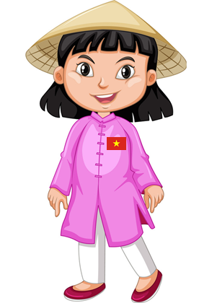
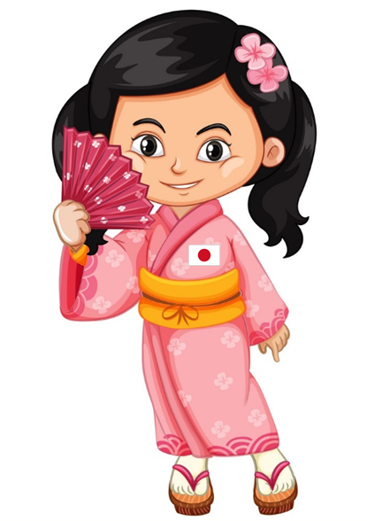
Vocabulary
Nationality /ˌnæʃəˈnæləti/ (quốc tịch)
Malaysian
Vietnamese
American
/məˈleɪziən/
/ˌviːetnəˈmiːz/
/əˈmerɪkən/
Người Ma-lay-si-a
Người Việt Nam
Người Mĩ
Japanese
Australian
English
/ˌdʒæpəˈniːz/
/ɔːˈstreɪliən/
/ˈɪŋɡlɪʃ/
Người Nhật
Người Úc
Người Anh

Slide 4
GRAMMAR

Slide 5
Structure:
Cách hỏi và trả lời về Quốc tịch:
What nationality are you?
(Bạn có quốc tịch gì?)
I'm + tên Quốc tịch.
(Tớ là người _________)

Slide 6
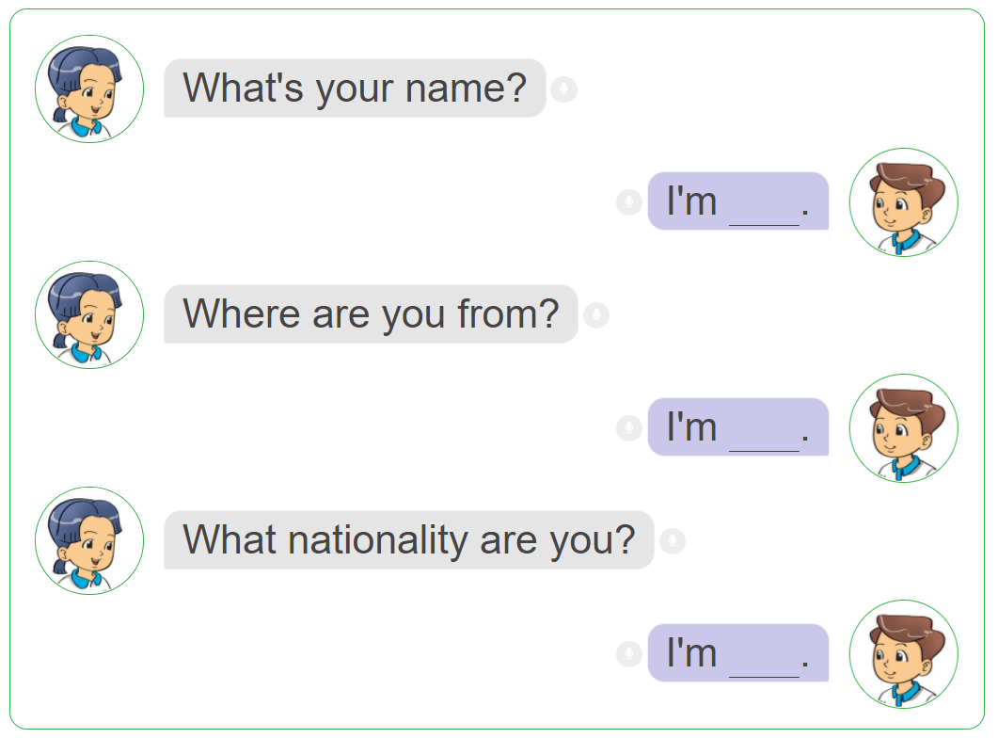
3. Let's talk.

